Slide 1
Составила: педагог ДО
Бакерина О. В.

Slide 3
ВНИМАНИЕ!
РАЗМИНКА

Slide 4
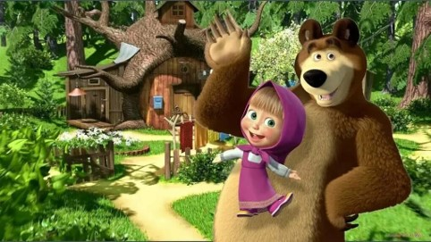
4+13
19-3
18-2
20-4
17-13
12+4
19-7
5+14
20-8
13+7
16-7
9+11
7+4
9+3
6+16
6+7

Slide 5
ВНИМАНИЕ!
1 вопрос

Slide 7
ВНИМАНИЕ!
2 вопрос

Slide 8
БЛИЦ-ТУРНИР
1. В каждом из 5 углов комнаты сидит кошка. Напротив каждой из этих кошек сидят четыре кошки. Сколько всего в этой комнате кошек?
2. У отца шесть сыновей. Каждый сын имеет сестру. Сколько всего детей у этого отца?

Slide 9
ВНИМАНИЕ!
3 вопрос

Slide 10
6 тетрадей стоят столько, сколько 2 ручки, а 1 ручка стоит столько, сколько стоят 2 карандаша. Сколько карандашей можно купить на ту сумму денег, которую заплатят за 6 тетрадей?

Slide 11
ВНИМАНИЕ!
4 вопрос

Slide 12
В турнире по армрестлингу принимало участие 8 человек. Каждый участник по одному разу соревновался со всеми остальными. Сколько всего раз проходили поединки?

Slide 13
ВНИМАНИЕ!
5 вопрос

Slide 15
ВНИМАНИЕ!
6 вопрос

Slide 17
ВНИМАНИЕ!
7 вопрос

Slide 18
